Slide 1

Презентация к уроку
« Сложное предложение и его виды»

Slide 2

Цель урока:
повторить и расширить сведения о видах сложных предложений по средствам связи частей; формировать представление о видах союзных предложений по способу и средствам связи частей (сложносочиненные и сложноподчиненные).

Slide 3
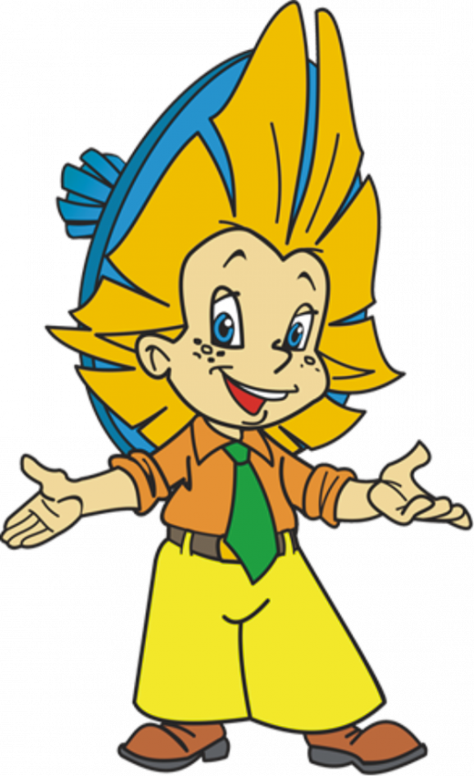
Проверь своё произношение
балОванный прАвы
бАнты придАное
бАрмен ракУшка
включИт свЁкла
ворОта слИвовый
газопровОд стАтуя

Slide 4
Однородные члены предложения:
- один и тот же член предложения;
- относятся к одному и тому же слову;
- отвечают на один и тот же вопрос.

Slide 5
[О и О]
О – однородные члены.

Slide 6
Запятая ставится перед союзами а, но.
Запятая ставится перед союзом и, когда он соединяет простые предложения в составе сложных. (сложносочиненное предложение)
Союзы а, и, но, – сочинительные.
Ветер разогнал тучи, и небо загорелось искрами. (сложносочиненное предложение)

Slide 7

1. В ярком золоте день утопает, и ручьи по оврагам шумят.
2. Редеет мгла ненастной ночи, и бледный день уж настает.
3. Прозрачный лес один чернеет, и ель сквозь иней зеленеет.
Запишите предложения, выделите главные члены предложения.
Составьте схемы предложений.

Slide 8
4. Налетел ветер и затрепетала листьями осинка.
5. Улетает с цветка тяжелый шмель и цветок слегка качается.
6. Давно угомонился дождь но капельки воды долго не пропадали на листьях.
7. Ветер крепчал и на востоке появлялись громады туч.
8. Неслись мимо леса мелькали реки.
[- =], и [- =].

Slide 9

Сложное предложение
союзное
бессоюзное
Солнце зашло за гору, но ветер дул с прежней силой.
Заря догорала, и я не хотел возвращаться домой.
Низко нависли серые облака, моросил мелкий дождь.
Я вышел торопясь из дома, работа находилась недалеко.

Slide 10
Союзное предложение
Сложносочинительные
части связаны сочинительными союзами: и, а, но, да, зато, также и др.
Сложноподчинительные
части связаны подчинительными союзами: что, чтобы, потому что, так как, и др., а также словами который, какой, чей, куда и др.

Slide 11
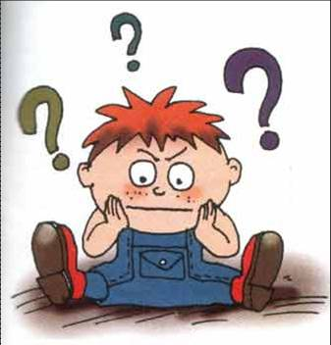
Занимательная информация
Почему мы так говорим
КАЗАНСКАЯ СИРОТА?
После завоевания Иваном Грозным Казани татарские мурзы (князья), пользуясь незлопамятностью русских,
прикидывались бедными и назойливо выпрашивали награды. С той поры того, кто прибедняется, чтобы разжалобить кого-либо и получить себе выгоду, народ насмешливо называет казанской сиротой.

